Slide 1


IT日本語(2)
03 事前学習 目的・目標

Slide 2
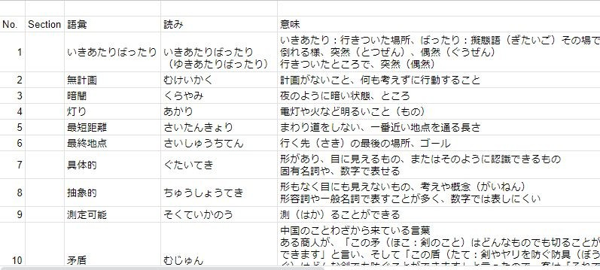
語彙リスト
語彙リスト
3

Slide 3
はじめに
3

Slide 4




はじめに
「行き当たりばったり」という言葉があります 意味は
「無計画にその場の成り行きに任せて行動を起こすこと」
自分の人生がこんなことではいけませんよね
3

Slide 5


はじめに
「目的」や「目標」は
「行き当たりばったり」ではなく 暗闇の中で、迷うことなく
行きつく先にまっすぐにたどり着くための
「地図」や「灯り」のようなものと言えます
3

Slide 6

はじめに
今日は「目的」と「目標」について 勉強します
しっかり覚えて、
今日から、みなさんは迷うことなく
最短距離で到達したいところへ行けるように なりましょう
さぁ、これから詳しく見ていきます
3

Slide 7
目的と目標
目的:
目的と目標の違いを理解する
正しい目的と目標の立て方を理解する
目標:
目的にあった目標を立てることができる
3

Slide 8
目次
目的と目標の違い
目標を立てる❦との重要性
目標の立て方
参考 PDCA
3

Slide 9
目的と目標の違い
3

Slide 10


目的と目標
目的？ 目標？
or
違いはなんでしょう？ 字が違う？
それもあるけど
もう少し考えてみましょう
1
0

Slide 11
目的と目標
考えてみてください
目的
目標
どっち？
日本の会社に入る
JLPT N2に合格する
日本の会社に入るために、JLPT N2に合格する
？
？
日本の大学を卒業して、日本の会社に入る
日本の大学を卒業
日本の会社に入る
？
？
やせる
毎日1㎞走る
やせるために、毎日1㎞走る
？
？
プロのサッカー選手になる
練習をする
プロのサッカー選手になるには、練習！練習！
？
？

Slide 12
目的と目標
合っていましたか？
目的
目標
どっち？
日本の会社に入る
JLPT N2に合格する
日本の会社に入るために、JLPT N2に合格する
目的
目標
日本の大学を卒業して、日本の会社に入る
日本の大学を卒業
日本の会社に入る
目標
目的
やせる
毎日1㎞走る
やせるために、毎日1㎞走る
目的
目標
プロのサッカー選手になる
練習をする
プロのサッカー選手になるには、練習！練習！
目的
手段

Slide 13
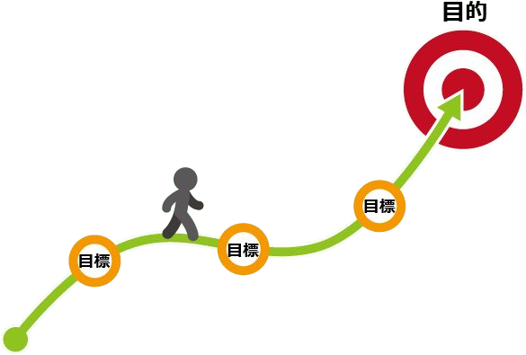
目的と目標
目的：最終地点
（目指すべき 的＝まと）
目標：目的に達するまでの具体的な達成ポイント
（目指すべき道標＝みちしるべ）
手段：目標を達成するための方法や、やるべきこと

Slide 14
目的と目標
Mục đích
Mục đích: Điểm đến cuối cùng
(Đích đến nên nhắm tới = Mato)
Mục tiêu: Điểm thành tích cụ thể để đạt được mục tiêu (Đường hướng nhắm đến = Michishirube)
Mục tiêu
Mục tiêu
Mục tiêu
Phương tiện: Làm thế nào hoặc phải làm gì để đạt được mục tiêu
14

Slide 15
目的と目標（まとめ）
目的 | 目標
最終点 | 通過点
ゴール | 目印
抽象的 | 具体的
目指す姿 | 数値/状態
一つ | 複数

Slide 16
目的と目標（まとめ）
目的 | 目標
Điểm cuối cùng | Điểm đi qua
Mục tiêu, đích | Dấu, mốc
Trừu tượng | Cụ thể
Hình thái hướng đến | Con số/trạng thái
Một | Nhiều

Slide 17
目標を立てることの重要性

Slide 18












目的・目標の意義
質問
なぜ目的や目標が必要なの？

Slide 19
目的の意義
・何を目指しているのか明確になる
・具体的に何をすればいいのかがわかる
・組織などの目的は、メンバー間で意識や考えを 共有できる
・モチベーションになる
・行動や考えの方向がわかる

Slide 20
目的の意義
Làm rõ những gì bạn đang hướng tới
・Biết chính xác cụ thể phải làm gì
・Các thành viên trong tổ chức có thể chia sẻ nhận thức và suy nghĩ của mình nếu có mục đích
・Trở thành động lực
・Hiểu được hướng hành động và suy nghĩ

Slide 21
目標の意義
・目的を確実に達成するため
・目的達成までの順番（道筋）を「見える化」するため
・目的達成の手段や手順を考えやすくするため
・目的達成のプロセスを確認できる
・目的達成のプロセスを考えられる
・目的達成に合わないときは、修正できる
・目的達成までの時間やコストが見える
・モチベーションになる

Slide 22
目標の意義
・Để đảm bảo đạt được mục đích
・Để “hình dung” thứ tự (lộ trình) để đạt được mục tiêu
・Để dễ dàng hơn trong việc nghĩ ra các phương tiện và quy trình để đạt được mục tiêu
・Có thể kiểm tra quá trình đạt được mục tiêu
・Có thể suy nghĩ về quá trình đạt được mục tiêu
・Có thể sửa đổi nếu mục tiêu không đạt mục tiêu
・Có thể xem thời gian và chi phí để đạt được mục tiêu
・Tạo được động lực

Slide 23
目標の立て方

Slide 24



目標の立て方
目標をたてるときに留意する点
S・M・A・R・T に考える
S：Specific 具体的でわかりやすい目標 M：Measurable 数値で測定可能な目標 A：Achievable 達成できる目標
R：Result (orented) 結果を評価できる目標
T：Time (bound) 目標に期限をつける

Slide 25
目標の立て方
目標をたてるときに留意する点
S・M・A・R・T に考える
S：Specific 具体的でわかりやすい目標
良い例：JLPT 試験、GPA点数 、ジョギング
悪い例：日本語をがんばる、良い成績、運動
具体的な目標は「何をするか」をハッキリさせます

Slide 26
目標の立て方
目標をたてるときに留意する点
S・M・A・R・T に考える
M：Measurable 数値で測定可能な目標
良い例：JLPT N2、GPA 3.0以上、毎朝ジョギングを30分
悪い例：日本語をがんばる、良い成績、走る
数値化できると達成までの過程も計算できる

Slide 27
目標の立て方
目標をたてるときに留意する点
S・M・A・R・T に考える
A：Achievable 達成できる目標
良い例：次の試験でN2、今年GPA 3.0以上、 毎朝ジョギングを30分
悪い例：1か月でN2合格、今年のGGPA4.0、 毎日、朝昼夜ジョギングを1時間
気持ちはわかりますが、実現可能な範囲で考える

Slide 28
目標の立て方
目標をたてるときに留意する点
S・M・A・R・T に考える
R：Result (orented) 結果を評価できる目標
良い例：GPA3.0以上=(S)、GPA2.7～2.9=(A)、GPA2.5～2.6(B) GPA2.4以下=(X)
悪い例：GPA3.0 以上=OK GPA2.9以下=NG
評価基準は3～5段階くらい設定します
1段階だけでは、それが達成不可能になった時点で努力しなくなります
2
8

Slide 29
目標の立て方
目標をたてるときに留意する点
S・M・A・R・T に考える
T：Time (bound) 目標に期限をつける
良い例：JLPT N2合格 2024年7月（卒業）まで
悪い例：JLPT N2合格
期限のない目標は「目標」ではなく、単なる「思っている」だけ

Slide 30
達成するための行動計画
目標項目が決まったら、それを実行するために
ToDoに落とし込みます
５W1Hで考えます

Slide 31
5W1H
いつ ：When
どこ ：Where
だれ ：Who
なぜ ：Why
なに ：What どのように ：How
人に情報を伝えるとき、人から情報を聞いたとき、 計画や行動など考えるときや確認する時に使います

Slide 32
達成するための行動計画
目標項目が決まったら、それを実行するために
ToDoに落とし込みます
５W1Hで考えます
・なに（が、を）
・どのようにして
：聴解、読解、ジョギング、Ruby・・・
：毎日1h、授業、スクールに通う・・・
・いつ（まで、あいだ） ：12月末まで、3か月間、1週間・・・
・なぜ
・だれ（が、に）
・どこ（で）
：（目的）を達成するため
：私が、友達と、先生に・・・
：自宅で、授業で、スクールで・・・
※このうち「なに」と「どのように」が手段になります

Slide 33
行動計画を確認する
目標を達成する行動計画が明確か、矛盾していないか
「いつ」「どこ」で「だれ」が（に）「なぜ」「なに」を「どのように」す るか決めます
計画が実行可能かどうか確認する場合にも
5W1Hで考えると
ヌケやモレを防ぐことができます

Slide 34
5W1H
JLPT N2に合格するための行動計画です
「日本語の練習」
これだけの情報で何をすればいいかイメージできますか？
5W1Hで確認してみましょう
When ：練習はいつするのか？
Where ：どこで練習するのか？
Who ：これは当然「私」がするのでOK Why ：JLPT N2に合格するためなのでOK What ：何の練習？聴解？読解？文法？ How ：どうやってするの？
N2合格できるためにすることが具体的になっているか、確認する

Slide 35



事前学習は以上です
授業で元気に会いましょう！
Gặp em trong lớp học.

Slide 36
参考：PDCA

Slide 37
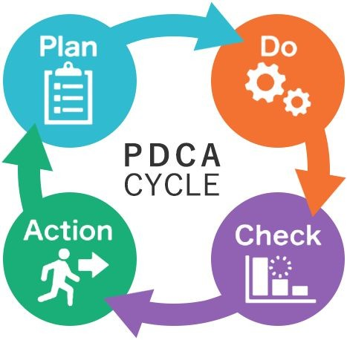
PDCAとは？
Plan(計画)・Do（実行）・Check（評価）・Action（改善）
を繰り返すことによって、業務を継続的に改善していく手法のこと
Plan（計画）
目的達成のための 目標を設定し、
達成のための手段、 行動、量を決める
Do（実行）
計画をもとに、実行 行動結果は必ず記録 する
Action（改善）
課題の解決策、
改善案を考えること
Check（評価） Plan(計画)に沿って 実行出来ていたのか、 比較して評価する

Slide 38







PDCAとは？
究極の目的を目指して、PDCA は継続的な活動が必要です
目標に対して 計画を立てて、
目的!
実行する❦とがPDCA
目標4
目標3
目標2
PDCAを繰り返す❦とで、
目標を達成するだけでなく、最後 の目的を目指して
継続的に改善できる
目標1

